Slide 1

SÜRDÜRÜLEBİLİRLİK RAPORLAMASI
2025 OCAK-ARALIK

Slide 3
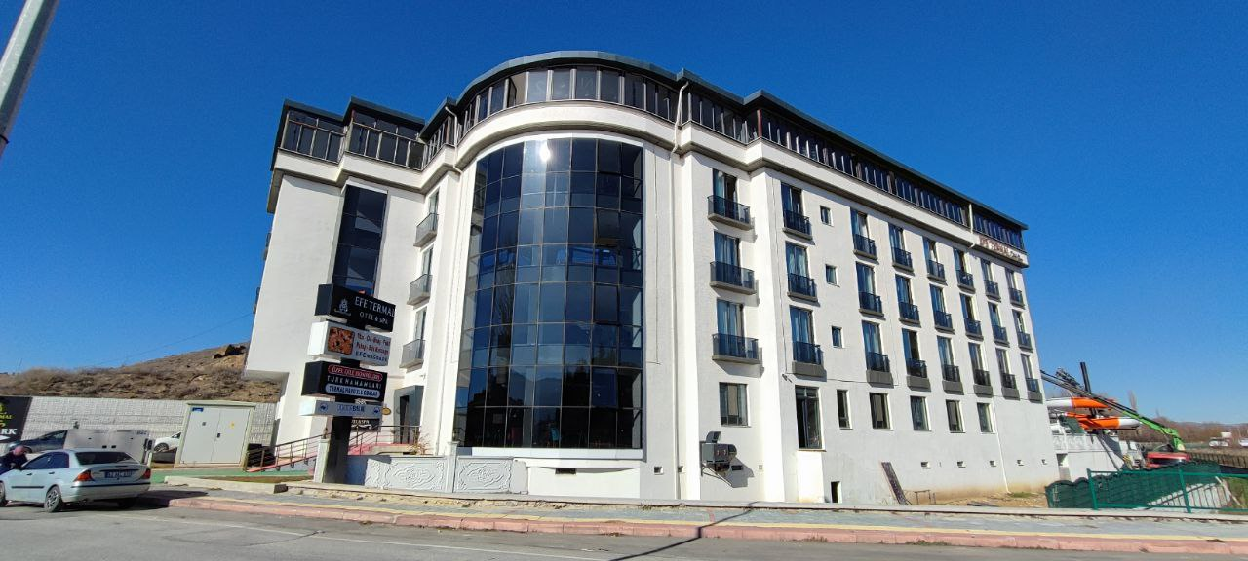
2.Tesis Tanıtımı ve Tesis Özellikleri
Efe Termal Otel , Doğadan gelen termal havuzlarımızın iyileştirici etkisiyle şifa bulacaksınız. Bay bayan ayrı olarak sizlere hizmet veren termal havuzlarımızın yanı sıra, odalarınızda da termal suyun iyileştirici etkisini hissedin. Yaz aylarında karma olarak hizmet veren açık havuzumuzda da dinlenirken eğlenme imkanı bulurken, bilardo salonunda keyifli vakit geçirebiliriniz.

Slide 4
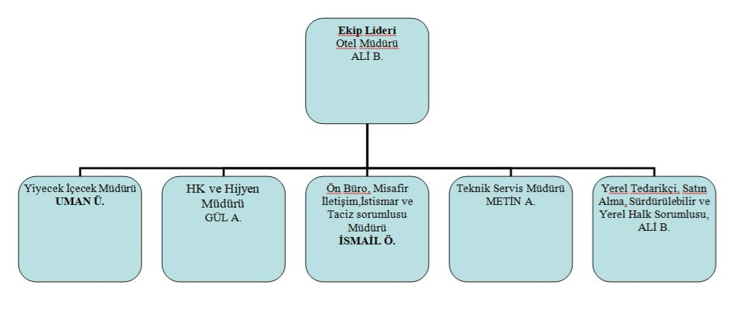
3. Sürdürülebilirlik Ekibi

Slide 5
4.Çevre Etkilerinin Azaltılması
Çevreye verdiğimiz önemle birlikte tüm atıklarımızı lisanslı geri dönüşüm firmaları alır. Atık suyumuz belediye tarafından alınır. Haşere kontrol yine lisanlı firma tarafından düzenli olarak yapılmaktadır.
Enerji tasarrufu sağlamak için misafir odalarında bulunan ve takılı unutulan enerji kartları düzenli olarak kontrol edilir ve kartlar personelimiz tarafından alınır.
Çevreyi daha temiz tutmanın bir yolunun da daha az kimyasal kullanımı olduğu bilincinde olarak kullandığımız kimyasal etiketlerine önem veririz ve MSDS ler kimyasal depomuzda asılıdır.

Slide 6
5.Personel ve Çalışma
Tesisimizde personelimizin yetkinliğini arttırmak adına düzenli eğitimler verilir bu eğitimler eğitim katılım formu ile belgelenir. Tüm eğitim katılım formları mevcuttur.
Personelimizden sürdürülebilirlik adına misafirle konuşmalarını , misafire anket doldurtmalarını talep ederek onları da bu sistemin hep içerisinde tutmaya çalışırız.
Tesisimizde yerel halktan toplamda 14 personel otel genelinde ise 17 personel mevcuttur 3 personelimiz ise masöz olarak görev yapmaktadır ve Endonezya uyrukludur .Çalışma ve oturma izinleri mevcuttur. Otelimiz giriş kapılarında barınan sokak hayvanlarını beslemeleri için her gün biri görevlendirilir.Tesis genelinde ise sürdürülebilirlik kapsamında tüm yemek atıklarımızı personelimizin bakıp beslemiş olduğu evcil ve diğer hayvanlara vererek israf önlenir. Doğaya verdiğimiz önem nedeni ile tema vakfına düzenli bağış yaparız ve teşvik etmek amacı ile bu sertifikayı sergileriz

Slide 7
6.Yapılan Sosyal Çalışmalar
Tesis genelinde ise sürdürülebilirlik kapsamında tüm yemek atıklarımızı personelimizin bakıp beslemiş olduğu evcil ve diğer hayvanlara vererek israf önlenir.
Misafirlerimize dağıttığımız tohum kalemleri personelimizle de paylaşarak hepsinin katılım sağlaması planlanmıştır.
Doğaya verdiğimiz önem nedeni ile tema vakfına düzenli bağış yaparız ve teşvik etmek amacı ile bu sertifikayı sergileriz. Personellerimizin Bayram dönemlerinde İkramiye yada Kurban Kesilerek Kurban dağıtımı yapılmaktadır.

Slide 8
Kütahya Efe Turizm Tesisi’ne hoş geldiniz! Kütahya’nın büyüleyici atmosferinde, eşsiz lokasyonumuz sayesinde bölgenin en önemli turistik noktalarına kolayca ulaşabilir, unutulmaz bir konaklama deneyimi yaşayabilirsiniz.Farklı oda seçeneklerimiz ile her ihtiyaca hitap ediyoruz. Otelimizde, Kütahya mutfağının en özel lezzetlerini sunan restoranımızda damak zevkinize uygun tatlar keşfedebilir, yeşilliklerle çevrili havuzumuzda günün yorgunluğunu atabilirsiniz. Birçok aktivite ile tatilinizi unutulmaz kılmak için sizi Kütahya Efe Turizm Tesisi’ne davet ediyoruz!

Slide 9




Sürekli gelişme ve iyileştirme anlayışı ile misafir memnuniyetini en üst düzeyde tutarak, kalitede süreklilik, kaynaklarda sürdürülebilirlik çabalarıyla paydaşlarımızın da dahili ile Akdeniz Bölgesinin tanıtımı ve gelişimine destek olarak yenilikçi markamızı güçlendirmektir.
Güler yüzlü ve misafirperver çalışanlarımız ile misafirlerimizin istek, ihtiyaç ve beklentilerine uyumlu ürün ve hizmetler sunarak ayrıcalıklı bir tatil deneyimi yaşamalarını sağlamaktır.

Slide 10
POLİTİKALAR
Kalite Politikamız
Misafir Memnuniyeti Politikamız
İş Sağlığı ve Güvenliği Politikamız
Gıda Güvenliği Politikamız
Çevre Politikamız
Enerji Verimliliği Politikamız
Çocuk Hakları Politikamız
Yerel Toplum Politikamız
Erişebilirlik Politikamız
İnsan Hakları ve Eşitlik Politikamız
Satın alma Politikamız.
Avlak Haritası
İstilacı Türler
Yaban Hayatı

Slide 11


Tüm faaliyetlerimizde ilgili yasalara, yürürlükteki mevzuata, bağlı olunan kurum ve kuruluşların direktif ve kuralları ile imzalanan anlaşmalara uyarız.
Kalite, çevre, iş güvenliği ve sağlığı, gıda güvenliği, müşteri
memnuniyeti ile enerji yönetim sistemlerimizi uygular,
geliştirir ve etkinliğini sürekli iyileştiririz. Bunun için; her zaman daha iyisi olabileceği inancı ile misafir memnuniyeti ve
hizmet-kalite standartlarımızın sürekliliği içi sürekli ölçümler,
gerektiğinde müdahale ederek iyileştiririz.
Paydaşlarımızın şikayetlerini çözüme kavuşturarak bağlılığını sağlarız.
Sistemin sürekliliği için teknolojik, iş gücü ve mali kaynakları bütçelendirilerek periyotlar halinde iş planlarımıza dahil
ederiz.
Sürekli gelişen ve paylaşan bir organizasyon yapısı için eğitime önem verip eğitimi sürekli kılmayı hedefleyerek öğreniriz.
Çok yönlü iletişimi teşvik ederek tüm çalışanların gelişimlerine
katkı sağlarız.
Belirlediğimiz standartlardaki ürün ve hizmeti misafirlerimize sunarak misafirlerimizin güvenini ve memnuniyetini artırırız.
KALİTE POLİTİKAMIZ

Slide 12
Tarafsız yaklaşım ile, hiçbir ayrım gözetmeden misafir memnuniyetini en üst düzeyde tutmak amacı ile müşterilerimize taahhüt etmiş olduğumuz şartları yerine getiririz.
Misafir öneri, istek ve şikayetlerini; şeffaflık, erişebilirlilik, cevap verilebilirlik, objektiflik, gizlilik ve hesap verilebilir düzeyde ele alırız. Misafirlerimizin öneri, istek ve şikayetlerini dikkate alarak bu öneri istek ve şikayetleri memnuniyete çevirebilmek amacı ile ihtiyaç duyulan süre içinde inceleyerek, irdeleyerek sonuçlandırıp, sonuç ile ilgili misafirlerimizi bilgilendiririz.
MİSAFİR MEMNUNİYETİ POLİTİKAMIZ

Slide 13
Çalışanlarımızı iş sağlığı ve güvenliği alanında eğitmeyi ve iyi bir iş sağlığı ve güvenliği bilincine erişmelerini sağlamak temel prensibimizdir.
Başarıya ulaşmak için çalışma ekibimizin ve beraber çalıştığımız diğer tüm kuruluşların sağlık, emniyet ve güvenliğine azami önem gösteririz. Bunu temin etmek için, yürürlükte bulunan İSG mevzuatlarına uygun olan her türlü tedbirleri alır ve uygularız.
İş sağlığı ve güvenliği konularında hedeflerimizi belirler, izler ve yönetim sisteminin gerekliliklerini sürekli iyileştirmek için çabalarız.
İş kazası ve meslek hastalığı doğurabilecek emniyetsiz durum ve davranışları, olası kaza risklerini, etkin bir risk değerlendirmesi yaparak önceden tespit eder, ortadan kaldırmak için çabalarız.
Çalışanlarımızın ve çalışan temsilcilerimizin yönetim sisteminin tüm aşamalarında aktif rol almasını, katılım sağlamasını ve gerekli tüm hususlarda kendilerine danışılmasına imkan sağlarız.
İŞ SAĞLIĞI VE GÜVENLİĞİ POLİTİKAMIZ

Slide 14
Yasal mevzuat ve düzenlemeler doğrultusunda Gıda Güvenliği Yönetim Sistemlerinin şartlarını hijyenik ortamda sürekli iyileştirmelerle üretim yaparak misafirlerimize ve çalışanlarımıza sağlıklı ve güvenli ürünler sunarız.
Ürünleri misafirlerimize servis edene kadar olan tüm aşamalarda oluşabilecek fiziksel, kimyasal ve biyolojik tehlikelerin kontrollerini sağlarız.
Ürettiğimiz ürünlerin izlenebilirliği sağlar, şeffaflıkla tüm paydaşlarımız ile paylaşırız.
Çalışanlarımızın hijyen ve sanitasyon kurallarına uyması için gerekli kaynaklar ile eğitimlerini tamamlamasını sağlarız.
Gıda Güvenliği yönetim sistemi hedeflerini belirler, takip eder ve gözden geçirerek sürekli iyileştiririz.
Süreçlerin sürekli gelişimini sağlamak amacı ile edinilen gıda güvenliği tecrübelerini tedarikçiler, kurumlar ve misafirler ile karşılıklı olarak paylaşırız.
GIDA GÜVENLİĞİ POLİTİKAMIZ

Slide 15
İçinde yaşadığımız çevreyi korumak ve devamlılığını sağlamak için faaliyetlerimizin yürütülmesi esnasında çevreye olumsuz etkilerimizi tespit eder ve olası tehlikeleri ve atıklarımızı kontrol altına alırız.
Atıklarımızı kaynağında ayırarak mümkün olduğunca geri
dönüşüm/geri kazanım veya bertaraflarını sağlarız.
Doğal kaynakların kontrollü kullanılması, enerji tüketiminin, hava, su ve toprak kirlenmesini en aza indirgenmesi için yürürlükte olan çevre kanun, yönetmelik, mevzuat ve düzenlemelere uyarız.
Çevre kirliliğin önlenmesine öncelik vererek, çevre duyarlılığını benimser ve yaygınlaştırırız. Çevre bilincinin, sadece çalışanlarımızca değil, misafirlerimiz tarafından da benimsenmesi için etkinlikler düzenler, yerel yönetimlerle işbirliği yaparak doğada ve çevrede artı değerler yaratırız.
Çevre kirliliğini azaltabilmek amacı ile çevre dostu ürünler
kullanmaya çaba gösteririz.
Yaptığımız çalışmaların sonuçlarını nitel ve nicel olarak ölçümler, sürekli iyileştirmeyi hedefleriz.
Çevresel şartları iyileştirerek çevreye olumlu etkileri arttırmayı ve çevreye olumsuz etkileri en aza indirmeyi sağlarız.
İklim değişikliğinin ekonomik ve sosyal refah ile büyüme üzerindeki bütüncül etkilerini dikkate alarak düşük karbon salınımına geçişte çaba gösteririz.
ÇEVRE POLİTİKAMIZ

Slide 16
Enerji tüketimlerini izleyerek, tasarruf edebileceğimiz noktaları belirler, bu konuda hedefleri oluşturur ve çalışanlarımızı enerji verimliliği konusunda eğitim programları ile bilinçlendiririz. Hassasiyetlerimizi çalışanlarımızın yanısıra paydaşlarımıza da iletiriz.
Kullandığımız enerjiyi öngörülebilir ve izlenebilir şekilde kayıt altına alırız ve sürekli iyileştirerek gözden geçiririz. Enerji performanslarını ölçer sürekli iyileştiririz.
İhtiyacımız doğrultusunda, enerji performansını etkileyen verimli ürün ve hizmetleri tercih ederiz. Doğal kaynaklardan enerji üreterek sera gazı emisyonunu da en aza indirmeyi hedefleyerek çevreye gönüllü katkı sağlarız.
Enerji verimliliği, enerji performansı, enerji kullanımı ve tüketimlerimize ilişkin tabi olduğumuz yasal şartlar ile diğer standartları uygulanabilir hale getiririz.
Yenilenebilir enerji sistemlerini fiziki koşullarımıza uygun olarak entegre etmeye çaba gösteririz.
ENERJİ VERİMLİLİĞİ POLİTİKAMIZ

Slide 17
18 yaş altı tüm bireyleri çocuk olarak görerek haklarına saygı
duyuyoruz.
Çocuklarımızı her türlü psikolojik, fiziksel vb. sömürüye karşı korumayı ve gözetmeyi sorumluluğumuz olarak kabul ederiz. Konu ile ilgili sorumlu olduklarını paydaşlarımıza da aktarırız. Ailelerin çocuklarına karşı tutum ve davranışlarını izler, çocuklarla ilgili şüpheli eylemlere şahit olduğumuzda, yerel yetkililere ve ilgili kuruluşlara raporlanmasını sağlarız.
Otellerimizde çocuk misafirlerimize kendilerini özel, güvende, rahatça iletişim kurarak kendini ifade edebileceği, özgür ve eğlenceli ortamlar sunarız.
Çocuk misafirlerimizin her fırsatta başarılarını takdir eder, cesaretlendirir, diğer çocuklar ile olan iletişimlerini destekleriz.
Çocukları emanet aldığımız ortamlarda (oyun salonu, çocuk kulübü vb.) ailelerine veya ailesinden güvenilir başka bir yetişkine her an ulaşabileceğimizi taahhüt ederiz.
Çalışanlarımıza çocuk hakları ve korunması konusunda eğitimler veririz.
Bulunduğumuz ortamda çocuk korumaya yönelik her türlü
organizasyon ve etkinliklere maddi ve manevi destek oluruz.
ÇOCUK HAKLARI POLİTİKAMIZ

Slide 18
Kültürel miraslarımıza sahip çıkarak, verilen
Bölge halkına sosyal ve ekonomik fayda sağlamak için projeler üretiriz.
zararları en aza indirmeyi hedefleriz.
Yerel istihdam ve tedarik kaynaklarını tespit ederek bölge ekonomisine fayda sağlarız. Bununla birlikte ulusal ya da uluslararası mevzuata uygun olanlara öncelik veririz.
Yerel toplumları ve bölge halkını destekleyen dernek ve kurumlarla işbirliği çerçevesinde çalışırız.
Her türlü görüş ve öneriye açık bir şekilde yerel toplumu destekleyici çalışmalara katkı sağlarız. Misafirlerimize bölgenin yemek, aktivite, kültür ve geleneklerinin tanıtılmasına destek verir, bunun için de öncelikle çalışanlarımızı bu konuda eğitiriz.
YEREL TOPLUM POLİTİKAMIZ

Slide 19
‘Herkes için erişebilirlik’ mottosu ile hizmet şartlarımız doğrultusunda çalışanlarımızı belirler, özel grup şartlarına sahip çalışanlarımızı işin niteliği, sağlık durumu, günlük ihtiyaçlarını karşılarken erişebilir düzeyde alanlara gereksinim duyacakları şekilde değerlendiririz.
Özel gereksinimlere ihtiyaç duyan misafirlerimiz için ise özel yatak odaları dizayn edilmiş yemek yeme-içme alanları ile aktivite sahalarında engelsiz hizmet anlayışı benimsenmiştir. Buna aracı olan makine ve ekipmanları tercih ederek, asansörlerde, yüzme alanlarımızda fiziksel, işitsel ve görsel ihtiyaçlara hizmet edecek şekilde konumlandırırız.
Ziyaretçilerimiz için de erişilebilirlik, sağlık ve güvenlik standartlarını önemser ve bu doğrultuda düzenleriz.
ERİŞEBİLİRLİK POLİTİKAMIZ

Slide 20
Cinsiyet, dil, ırk, yaş, fiziksel-psikolojik özel durumlar, sosyo-ekonomik durum, eğitim durumu, cinsel tercih, etnik köken, dini inanç, maluliyet, savunmasız gruplar vb. gibi konulardan doğan ayrımcılığa karşıyız.
Ayrımcılık gözetmeksizin tüm çalışanlarımızın sağlık, güvenlik ve refahlarını sağlarız. Tüm kişisel bilgilerini üçüncü kişilerden koruruz.
Eşitlik ilkesi gözetilerek görev dağılımı yapar, aynı
görevlerde eşit ücret anlayışı ile hareket ederiz. Kadınların iş gücüne katılımını tüm departmanlarımızda destekler, eşit fırsatlar sunarız. Kadınlar ile özel korumalı gruplar veya diğer savunmasız grupların hiçbir şekilde istismar, taciz, ayrımcılık, bastırılma, zorlama, iftira vb. durumlara maruz kalmasına müsaade etmeyiz.
Birbirimizin görüşlerine açığız.
İş performanslarını sürekli izleyerek, kendilerini geliştirme ve profesyonel kariyerini planlama imkanları sunarız.
Planladığımız sosyal haklar, yan haklar ve ödüllerden tüm ekip üyelerimizi yararlandırırız.
İNSAN HAKLARI VE EŞİTLİK POLİTİKAMIZ

Slide 21
Ürün ve hizmet tedarikinde sürdürülebilirlik çerçevesinde yerel ürün ve hizmetlere öncelik veririz.
Yiyecek-içecek, inşaat malzemeleri ve sarf malzemeler de dahil olmak üzere çevresel açıdan sürdürülebilir ürünlere öncelik veririz.
Sertifikalı ürünlerin ve tedarikçilerin mevcut olmadığı yerlerde, büyüme veya üretimin kökeni ve yöntemlerini dikkate alarak seçeriz.
Ürünlerimizi seçerken yeniden kullanılabilir, iade edilebilir ve geri dönüştürülmüş malları tercih ederiz.
Tehdit altındaki türleri kullanmayız.
Bölgemizde ve tesislerimizde bulunan özel bitki ve hayvan türlerini korumak için özen gösteririz.
Enerji verimliliği konusunda ulusal ve uluslararası standartlara uygun çevre dostu ekipmanları satınalmayı ve kullanmayı tercih ederiz.
SATINALMA
POLİTİKAMIZ

Slide 22
Yaban hayatının korunması ve sürdürülebilirliğinin sağlanması, ekosistemlerin dengede kalması ve biyolojik çeşitliliğin korunması için kritik bir önem taşır. Bu kapsamda öngörülen 3. aşama, yaban hayatının sürdürülebilir bir şekilde desteklenmesi ve geleceğe taşınması için detaylı bir eylem planını kapsar.
Habitat Koruma ve Restorasyonu: Bozulmuş yaban hayatı alanlarının yeniden doğala kazandırılması ve mevcut habitatların korunması.
Biyoçeşitlilik Artırımı: Yerel ve global biyoçeşitliliğin korunması ve zenginleştirilmesi.
Sürdürülebilir Kaynak Kullanımı: Doğal kaynakların dengeli ve bilinçli bir şekilde kullanılması.
YABAN HAYATI

Slide 23
HAYVANLAR
Kediler
Köpekler
Misk Fare
Sivrisinekler
Yabani Domuz
Küçük Sincaplar
Yılanlar
Ağaç Kurdu
Tavşanlar
Geyik
Çekirge
Kene
BİTKİLER
1- Sarı İğde
2- Süpürge Otu
3- Yabani Mavi Ladin
4- Sarı Papatya
5- Yabani Çam
6- Ağaç Ardıç
KÜTAHYA BÖLGESİ İSTİLACI TÜRLER

Slide 24
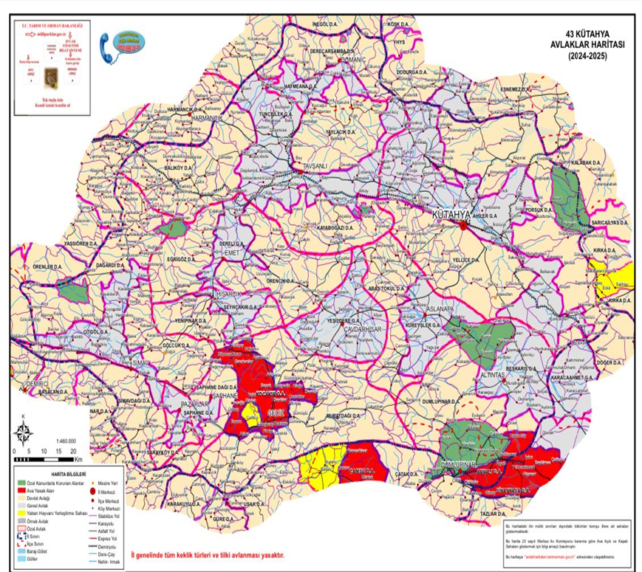
AVLAK HARİTASI

Slide 25
DEĞERLERİMİZ
ÖZENLİ VE ÖZVERİLİ OLMA
BİZ; ekip arkadaşlarımız ile olan iletişimimize, şirket değer ve kurallarına, üst yönetimin ve misafirlerin beklentilerine ÖZEN gösteririz ve hassasiyet ile davranırız.
BİZ; çalişma hayatımızın ve kurum kültürümüzün tüm değerlerini özümser ve SAHİPLENİR ve ÖZVERİ ile çalışırız.
EMPATİ KURMA
BİZ; Ekip arkadaşlarımızın ve misafirlerimizin içinde bulundugu durumu anlar, içselleştiri, duygudaş ve EMPATik davranırız.
  EŞİTLİK
BİZ; ekip arkadaşlarımıza pozisyon gözetmeksizin, misafirlerimize ayrım yapmadan EŞİT ve TARAFSIZ tutum sergileriz.

Slide 26
DEĞERLERİMİZ
PAYLAŞIM
BİZ; şirket değerlerimizi, şirket
kültürümüzü ve bilgi birkimimizi ekip arkadaşlarımız ile hizmet anlayışımızı misafrlerimiz ile daime paylaşır ve daima BİLGİ AKIŞI sağlarız.
SAYGI GÖSTERME
BİZ; Ekip arkadaşlarımıza ve
misafirlerimize din, dil ırk gözetmeksizin SAYGI ve hürmet ile yaklaşırız.
YENİLİKÇİLİK
BİZ; uzmanlık alanımız ile ilgili yeni
trendleri sürekli araştırıp, işimizde uygular, ekip arkadaşlarımızı YENİLİKÇİ ve ÖZGÜN davranma konusunda teşvik ederiz.
POZİTİF YORUMLAMA
BİZ; kendimizi ve hizmet kültürümüzü
geliştirmek ve yenilenmek için daima
yapıcı eleştiriye açık davranırız.

Slide 27
DEĞERLERİMİZ
AİDİYET
BİZ; Şirket menfaatlerini, değerlerini ayrıca kurum kültürünü daima gözetir, SÜREKLİLİK ve
sürdürülebilir olmasından gurur duyarız.
PROAKTİF YAKLAŞIM
BİZ; iş hayatımızda daima çözüm odaklı
davranır,gerekli durumlarda çalışan ve misafir memnuniyeti için proaktif davranır,insiyatif kullanırız.
DÜRÜSTLÜK
BİZ; Çalışma hayatında ve hizmet
esnasında verdiğimiz bilgilerde her zaman dürüst davranış sergiler ve TARAFSIZLIK ilkesini benimseriz.
MÜTEVAZİLİK
BİZ; kişisel tutum olarak alçak
gönüllü, içten ve güler yüzlü tavırla
hizmet sunarız.

Slide 28
Çalışma Saatleri
08:00-16:00
B Shift
16:00-24:00
C Shift
24:00-08:00 A Shift
Günlük çalışma saati 7,5 saat olup, 30 dk. ara dinlenmedir. (yemek molası)
Ara dinlenmeleri çalışma süresinden sayılmaz.(4857 sayılı İş Kanunu Madde 68)

Slide 29
Yasal Yükümlülükler
Görevinizi Yerine Getirme Zamanında ve Düzenli Talimatlara Uyma
Haftanın 6 günü çalışma
Eşitlik
1 Gün OFF

Slide 30
Yasal Yükümlülükler
İzin kullanmak isteyen çalIşanlarImIz, izin formunu doldurarak imzalar ve departman müdürlerine imzalatarak İNSAN KAYNAKLARI MÜDÜRLÜĞÜ’ne iletilmesini sağlar.
Yıllık İzin
1 yıldan 5 yıla kadar | 14 gün izin hakkı
5 yıldan 15 yıla | 20 gün izin hakkı
+15 yıl | En az 26 gün izin hakkı

Slide 31
Yasal Yükümlülükler
Evlilik İzni | 3 gün izin hakkı
Ölüm İzni | 3 gün izin hakkı
Ücretsiz İzin | Mazeret nedeniyle alınan, karşılığı ödenmeyen izin hakkı
Doğum İzni | 5 gün izin hakkı

Slide 32


Yasal Yükümlülükler
Saatlik
İzin
Saatlik İzin Formu çalışan tarafından doldurulur. Departman yöneticisinden onay alır.
Diğer nüshalar için biri çalışanda kalmak üzere, bir nüshası da
Muhasebe Müdürlüğü’ne teslim edilerek dosyalanır.
Saatlik İzinler günde 2 saati geçemez. Ayda ise, 8 saatten fazla olmamalıdır.

Slide 33
SÜRDÜRÜLEBİLİRLİK
Kaynakların çevreye duyarlı, sosyal olarak adil ve ekonomik olarak elverişli bir biçimde kullanılarak, mevcut kullanıcıların ihtiyaçlarını karşılarken gelecek nesiller tarafından kullanım olasılığının da tehlikeye atılmaması
SOSYAL, KÜLTÜREL VE ÇEVRESEL ŞARTLAR

Slide 34
ÇEVRE
İçinde bulunduğumuz canlı, cansız tüm varlıkların birbirleri ile ilişkilerini ele alan ortama çevre denir.

Slide 35
ÇEVREYE DUYARLILIK
Doğal Kaynak Tüketimi/Enerji Tasarrufları, Su Tasarrufları
Sıfır Atık Yönetimi
İsrafın Önlenmesi
Kimyasalların Doğru ve Etkin Kullanımı
Doğal ve korunan alanların bütünlüğü/peyzaj çalışmaları
Çevreye Duyarlı Satınalma
Karbon Ayak İzi
Ulaşım Tercihlerinde Düzenlemeler

Slide 36
Sabahları aydınlatmaları açanlar
Sabaha kadar telefonunu şarj
edenler
ENERJİ
KAYNAKLARI
Bilgisayarını prizden hiç çıkarmayanlar

Slide 37
Yüzünü yıkarken suyu açık bırakanlar
Dişlerini fırçalarken suyu açık
bırakanlar
SU KAYNAKLARI
Balkon yıkarken hortumla yıkayanlar

Slide 38

Dünya şu anda doğal kaynakların hızla tükendiği ve tükenen kaynakların telafisinin çok güçleştiği bir durumdadır. İnsan ve diğer canlıların yaşamını tehlikeye sokan bu durum, insanları çözüm önerileri getirmeye yöneltmiştir. Bu bağlamda ‘çevresel sürdürülebilirlik’ anlayışı yaygınlaştırılmaya çalışılmaktadır. Ancak ne yazık ki, çözüm önerileri yalnızca kağıt üzerinde kalmakta, artan üretim ve tüketim çılgınlığı yüzünden çevre ihmal edilmektedir. Çevresel sürdürülebilirlik doğal kaynakların yerinde kullanılarak gelecek kuşaklara aktarılması ve devamlılığının sağlanmasıdır.

Slide 39

Su Tüketimine Dikkat Edelim !
Su tasarrufu hakkInda çalIşma arkadaşlarImIzI bilgilendirmekteyiz.
Bahçemizde az su tüketen sulama usullerini(damla sulama ve püskürtme gibi) kullanmaktayIz.
MutfağImIzda kullanIlan lavabolar su tasarrufu sağlayacak şekilde yapIlmaktadIr.
Su sIzmasI durumunda teknik servise
arIza bildirimi yapIlmaktadIr.
Otelimizde bulunan tüm musluklarIn, su akIş hIzI tasarruf yapabileceğimiz ekipman ile yapIlmIştIr.
Havlu ve tekstil gibi linen gruplarInIn kullanImInda su ve kimyasal tüketimine dikkat etmekteyiz.
Bunları Biliyor Musunuz?
Doğa yeniden su üretemez. Geri dönüşen su milyonlarca yIl önceki suyun aynIsIdIr.
10 dakikada 1 kahve fincanInI dolduracak bir delik, yIlda 11.000 litre suyun boşa gitmesine yol açar.

Slide 40

Enerji Tasarrufuna Dikkat Edelim !
Enerji tasarrufu, eko yeterlilik konseptinin bir parçasIdIr. Enerji tasarrufu önlemleri, binalardaki enerji ihtiyacInI azaltarak çevre kalitesini, ulusal güvenliği, bireylerin finansal güvenliğini ve kazancI artIrabilir.
Otelimizde enerji verimliliği uygun elektrikli cihazlar kullanIlmaktadIr.
Olabildiğince ledli aydInlatma tercih
etmekteyiz.
Bu konu dahilinde görülen herhangi bir arIzada hemen teknik servis departmanIna arIza bildirimi yapmaktayIz.
Bunları Biliyor Musunuz?
ÇatI arasI izolasyonu sayesinde evlerdeki enerji kaybI % 20 azaltIlabilir.
Geri dönüşüm bir enerji tasarrufu türüdür.
Pil yapImI için harcanan enerji, pilin ürettiği enerjiden 50 kat fazladIr.

Slide 41
Karbon Ayak İzi
Bir bireyin, bir ülkenin veya bir kuruluşun
sürdürdüğü faaliyetler sonucu atmosfere
saldığı karşılığı
sera gazlarının karbondioksit karbon ayak izi olarak adlandırılır.
cinsinden

Slide 42

Karbon Ayak İzi Azaltılması İçin Destek Olmanızı İstiyoruz
Toplu taşıma araçlarını
kullanabilirsiniz.
Bisiklet kiralayabilirsiniz.
Elektrikli araçları kullanmayı
tercih edebilirsiniz.

Slide 43
Toplu Taşıma

Slide 44

Cinsiyet | Toplumsal Cinsiyet
Biyolojiktir Evrenseldir Doğuştan gelir | Toplumsal olarak belirlenen davranışlara dayanır. Sosyo- kültürel yapıiçinde öğrenilir. Farklı koşu lara göre değişebilir.

Slide 45
CİNSİYETE DAYALI İŞBÖLÜMÜ VE CİNSİYET EŞİTSİZLİĞİ
Cinsiyete Dayalı İşbölümü
Kadınların ve erkeklerin ne yapması gerektiği veya neleri yapabilecekleri hakkında toplumda yaratılmış olan fikirlere ve değerlere dayanarak, kadınlara ve erkeklere farklı roller, sorumluluklar ve görevler yüklenmesidir.
Kadınların erkeklere göre ikincil görülmesi TOPLUMSAL CİNSİYET EŞİTSİZLİĞİDİR.
Kadınların erkeklere göre ikincilleştirildiği, eşitsizliğe sebep olan söz ve davranışlara maruz bırakılması CİNSİYETE DAYALI AYRIMCILIKTIR.
CİNSİYET EŞİTSİZLİĞİ, GENELLİKLE CİNSİYETE DAYALI İŞBÖLÜMÜNÜN SONUCUDUR.

Slide 46
ÇOCUK VE SAVUNMASIZ GRUPLARA YÖNELİK İHMAL VE İSTİSMAR

Slide 47

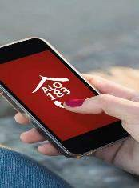


Şiddet Mağdurlarının Başvurabileceği Kurumlar
Cumhuriyet Başsavcılığı
Aile Mahkemeleri
Şiddet Önleme ve İzleme
Merkezleri (ŞÖNİM)
Kolluk Birimleri
Polis Merkezleri
Jandarma Karakolları Sağlık Bakanlığı
ASH İl Müdürlükleri ve
Hizmet
Merkezleri
Sosyal
ALO 183
Sosyal Destek Hattı

Slide 48

İnsanlar Arasında Sosyal Eşitlik !
Otelimiz din, dil, Irk ayrImI yapmadan tüm misafirlerimize ve çalIşma arkadaşlarImIza saygIlI ve eşit şekilde davranmaktadIr.

Slide 49

Misafir Çocuklarına Dokunmayın!
ÇocuklarImIzI her türlü psikolojik, fiziksel vb. sömürüye karşI korumayI ve gözetmeyi sorumluluğumuz olarak kabul ederiz. Konu ile ilgili sorumlu olduklarInI paydaşlarImIza da aktarIrIz.
Çocuk misafirlerimizin güvenli alanIna
girmeden hizmet vereceğiz.
Çocuk misafirlerimizle sözlü iletişimlerde özel hayat ve cinsel içerikli diyaloglara girmeyeceğiz.
Çocuk misafirlerimize temas gerektiren kucaklaşmalarI gerçekleştirmeyeceğiz.
Çocuk misafirlerimizin yalnIz kalmalarI durumunda yaklaşImda bulunmadan hemen ebeveynlerine
Çocuk misafirlerimizin her fIrsatta başarIlarInI takdir eder, cesaretlendirir, diğer çocuklar ile olan iletişimlerini destekleriz.
ÇocuklarI emanet aldIğImIz ortamlarda (oyun salonu, çocuk kulübü vb.) ailelerine veya ailesinden güvenilir başka bir yetişkine her an ulaşabileceğimizi taahhüt ederiz.
haber vereceğiz.
ÇalIşanlarImIza çocuk haklarI ve korunmasI konusunda düzenli olarak

Slide 50
Yerel Halk ve Tedarikçilerden Seçim Yapalım !
Bölge halkIna sosyal ve ekonomik fayda sağlamak için projeler üretiriz.
Yerel istihdam ve tedarik kaynaklarInI tespit ederek bölge ekonomisine fayda sağlarIz. Bununla birlikte ulusal ya da uluslararasI mevzuata uygun olanlara öncelik veririz.
Mümkün olduğunca ilk yerel halktan bünyemize işe alIm yapmaktayIz.
Misafirlerimize bölgenin yemek, aktivite, kültür ve geleneklerinin tanItIlmasIna destek verir, bunun için de öncelikle çalIşanlarImIzI bu konuda eğitiriz.
Kültürel miraslarImIza sahip çIkarak, verilen
zararlarI en aza indirmeyi hedefleriz.

Slide 51

Atıkları Doğru Ayrıştıralım !
İçinde yaşadIğImIz çevreyi korumak ve devamlIlIğInI sağlamak için faaliyetlerimizin yürütülmesi esnasInda çevreye olumsuz etkilerimizi tespit eder ve olasI tehlikeleri ve atIklarImIzI kontrol altIna alIrIz.
AtIklarImIzI kaynağInda ayIrarak mümkün olduğunca geri dönüşüm/geri kazanIm veya bertaraflarInI sağlarIz.
Doğal kaynaklarIn kontrollü kullanIlmasI, enerji tüketiminin, hava, su ve toprak kirlenmesini en aza indirgenmesi için yürürlükte olan çevre kanun, yönetmelik, mevzuat ve düzenlemelere uyarIz.
Çevre kirliliğin önlenmesine öncelik vererek, çevre duyarlIlIğInI benimser ve yaygInlaştIrIrIz.
AtIk pillerimizi KAT HİZMETLERİ, TEKNİK SERVİS
VEYA ÖNBÜRO’YA TESLİM EDEBİLİRSİNİZ.
Bunları Biliyor Musunuz?
1 ton kullanIlmIş kağIdIn geri dönüşümüyle 17 ağacIn kesilmesi önleniyor.
1 ton camIn geri dönüşümü 100 litre akaryakIt tasarrufu sağlIyor.
Cam şişe doğada 4000 yIlda, plastik 1000 yIlda, sakIz ise 5 yIlda yok oluyor.
1 ton camIn geri dönüşümü 100 litre petrol tasarrufu sağlIyor.

Slide 52
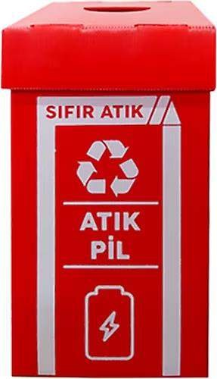
Pil AtIklarImIz
Kimyasal enerjiyi elektrik enerjisine doğrudan dönüştürerek bünyesinde depolayan cihazlara pil denir. Kullanım ömrünü
tamamlamış veya uğramış olduğu fiziksel hasar sonucu
kullanılmayacak duruma gelmiş pillere “Atık Pil" denir.
  Atık pillerinizi Resepsiyona teslim ediniz.

Slide 53

Gıda İsrafını Önleyelim!
Dünya’da her yıl üretilen gıdanın 1/3’ü çöpe gitmektedir.
Yiyeceğiniz kadar yemek almanız israfı önleyecektir.

Slide 54

AMBALAJ ATIKLARI NELERDİR?
Kağıt – Karton
Cam
Plastik
Metal
Kompozit

Slide 55
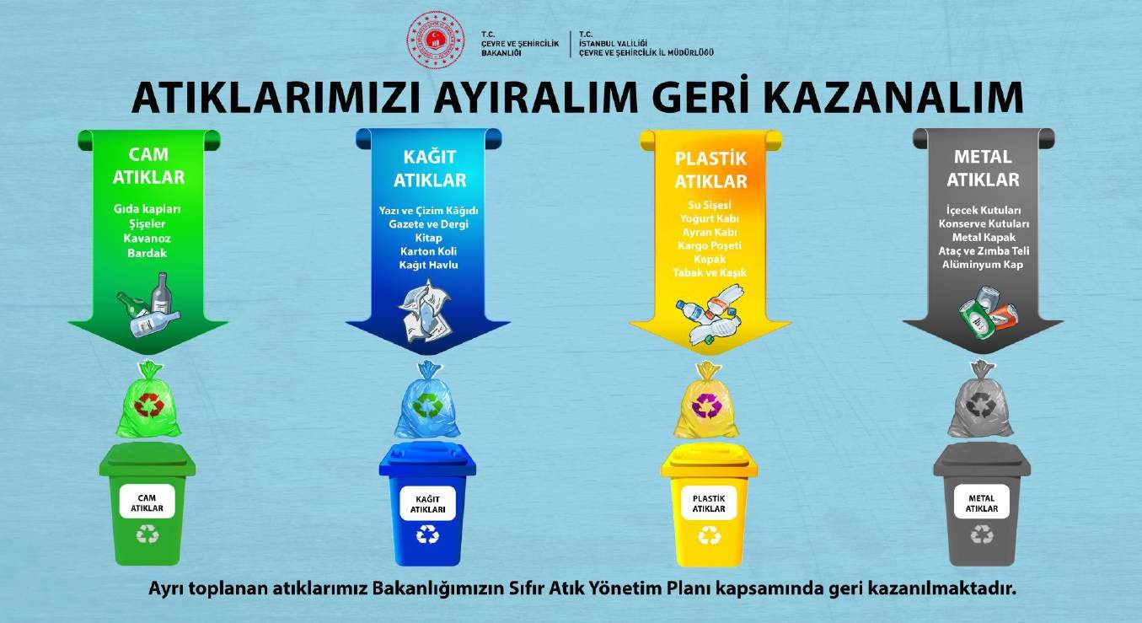

Slide 56
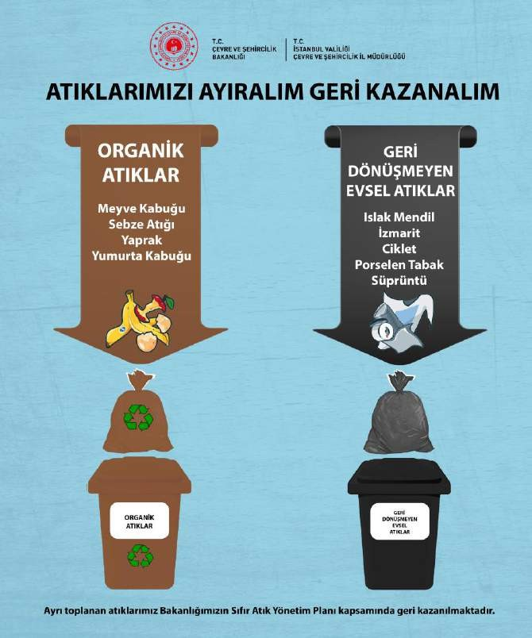
AtIklarImIzI doğru ayrIştIralIm!

Slide 57
SOSYAL, KÜLTÜREL
Sürdürülebilirlik Anketi
Erişilebilirlik
Yerel Bölge Halkının Desteklenmesi
Bölgesel Çalışanların Desteklenmesi
Stajyer Çalışanların Desteklenmesi
Kadın Çalışanların Desteklenmesi
18 Yaş Altı -muvaffakat olsa bile- Çocuk Çalışana İzin Verilmemesi
Çalışan Memnuniyet Anketleri

Slide 58
İŞ SAĞLIĞI VE GÜVENLİĞİ
GENEL KURALLAR

Slide 59


Genel İSG KurallarI
İş güvenliğini ve çalışanların sağlığını tehdit eden bir durumla karşılaştığınızda durumu acilen
Bölüm Amirine
iş Güvenliği Uzmanına
bildirin; durumun ciddiyetine göre
gerekirse çalışmayı durdurun.

Slide 60
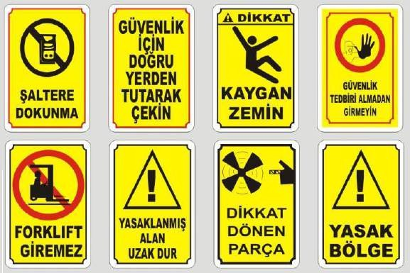
İşyerindeki uyarı levhalarındaki sağlık ve güvenlik işaretlerine
uyun.

Slide 61

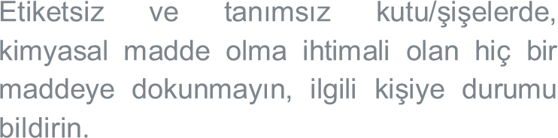

Slide 62

Koridor ve merdivenlerin sağ tarafını kullanın. Yürürken gazete, dergi veya elektronik cihazdan (cep telefonu, tablet vb.) herhangi bir şey okumayın.

Slide 63
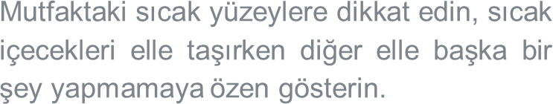
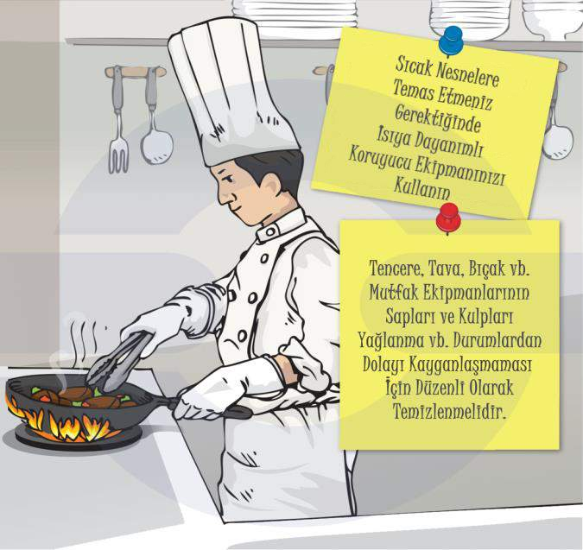

Slide 64
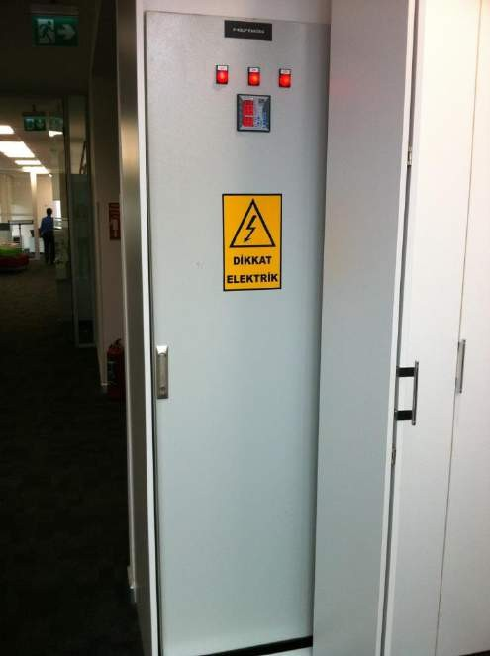
Yetkisiz olduğunuz müdahale etmeyin.
alanlara/çalışmalara
Elektrikle ilgili donanımlara kesinlikle müdahale etmeyin, arıza durumunda yetkili kişiye haber verin.
Mutfaktaki soğuk odalar da dahil fiş ve
prizler ile sigorta kutularına su tutmayın

Slide 65
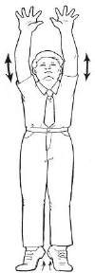
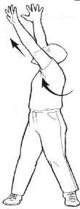
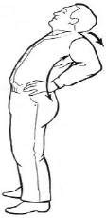
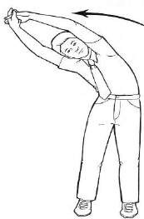
Ergonomi kriterlerine dikkat edin, belirli aralıklarla hekim tarafından önerilen egzersizleri uygulayın.

Slide 66
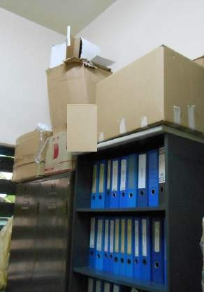
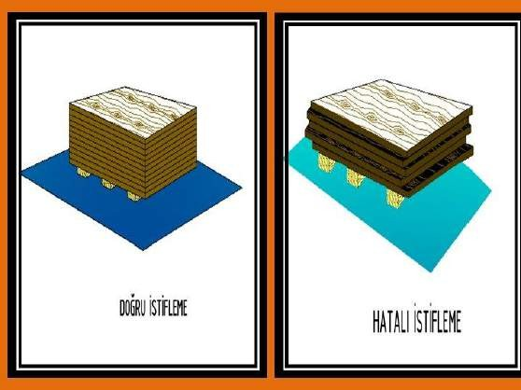
Dolapların üzerinde ve geçişi engelleyecek şekilde
koridorlarda malzeme istiflemeyin.

Slide 67
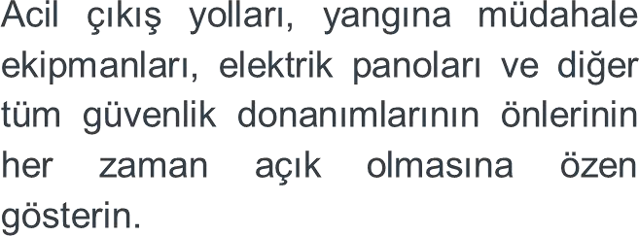

Slide 68
Acil durumlarda tüm kurallara, talimat ve prosedürlere riayet edin. Bilginiz/eğitiminiz yoksa acil duruma müdahale etmeyin.

Slide 69

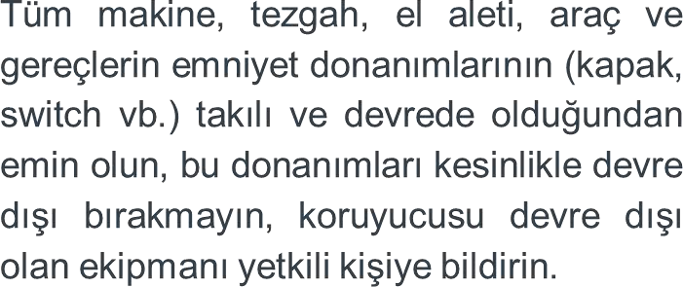

Slide 70
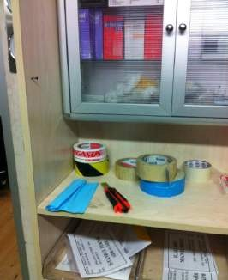
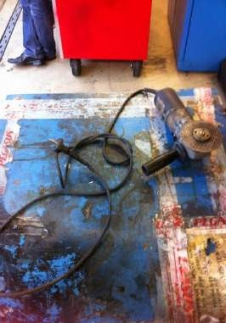
Makine, el aleti, kesici delici alet, araç ve gereci kullanımı bittikten sonra ortada bırakmayın, sağlam olduğundan emin olarak uygun yere kaldırın.
Sağlam olmayan bakımsız alet ve
ekipmanları kullanmayın.

Slide 71


Yüzük, bilezik, zincir vb. takılar ile boyun askısı şeklindeki kartlar iş kazalarına neden olabileceğinden özellikle tehlike arz eden çalışmalarda bu aksesuarları kullanmayın.

Slide 72

Hiç bir zaman kapatılmış veya emniyet şeridi çekilerek giriş ve geçişi sınırlanmış alanları kullanmayın.

Slide 73

Yalnızca içilmesine izin verilen alanlarda sigara için, söndüğünden
emin olmadan çöp kutularına izmarit atmayın.

Slide 74

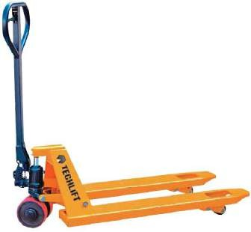
Ağır yükleri kaldırırken mümkün olduğunca mekanik
faydalanın. Bu araçların bulunmadığı durumlarda
araçlardan
ağır yüklerin
taşınmasında sağlık ve güvenlik önlemlerine uyun.

Slide 75
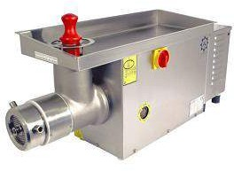
Sorumlu ve görevli olmadığınız hiç bir makine ve aleti asla kullanmayın.
Yetkili olduğunuz makina ve tezgahları çalıştırmadan önce çevrenizi kontrol ediniz.

Slide 76


Sorumlu ve görevli olmadığınız hiç bir kaldırma ekipmanını asla kullanmayın.
Aracın ve yükün üzerine
kesinlikle çıkmayın.
Forklift güzargahında kesinlikle dolaşmayın.
Kaldırılan/taşınan yükün yakınında ve altında bulunmayın.

Slide 77
KVKK
KİŞİSEL VERİLEN KORUNMASI KANUNU

Slide 78

KURALLAR
Kişisel verileriniz, ilgili mevzuat hükümleri ile Şirket politika ve prosedürlerinde belirtilen hükümlere aykırı olarak Şirket dışında üçüncü taraflar ile paylaşılmayacak ve yasal mevzuatlar ile Şirket politika ve prosedürlerinde
düzenlenmiş olan dışında hiçbir kullanılmayacak, işlenmeyecek arşivlenmeyecektir.
amaçlar
surette
ve

Slide 79

SİZLERDEN
BEKLENTİLERİMİZ;
Görev ve sorumluluklarınız nedeniyle şirkete ait her türlü bilgi ve belgelerin korunması, gizli tutulmasını ve saklanmasını sağlamak,
Üçüncü kişilerle paylaşılmasını ve
aktarılmasını engellemek,
Üçüncü tanınmasına
tarafların neden bilgiyi,
kişisel
olabilecek
herhangi bir
sesi ya da
görüntüyü vermemek veya sosyal
paylaşımlarda bulunmamak.

Slide 80
HİJYEN VE SANİTASYON
GENEL HİJYEN KURALLARI

Slide 81
Ellerimizi Ne Zaman Yıkamalıyız?
Çalışmaya başlamadan önce,
Tuvalete girdikten sonra,
Yüzle (saç, burun, ağız, kulak, vb. ) veya vücudun herhangi bir yeriyle temasından sonra,
Ürün hazırlık işlemi
öncesinde, sonrasında ve ürün hazırlık işlemi esnasında,
Çiğ gıdalara dokunulduktan
sonra,
Çöp kovası veya çöplere
dokunulduktan sonra,
Kirli malzemeye dokunulduktan sonra,
Mendil Kullanıldıktan sonra,
Dinlenme aralarından sonra işe dönüldüğünde,
Eldiven kullanımından önce,
Ekipman veya yüzeylerin temizlik ve dezenfeksiyonundan sonra eller yıkanır ve dezenfekte edilir.

Slide 82
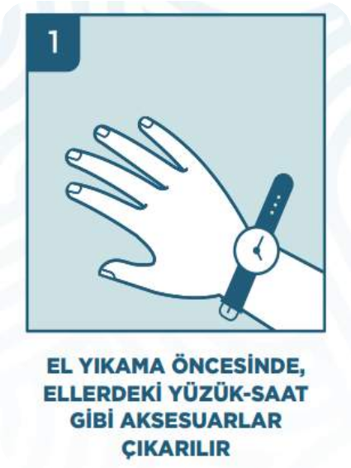


Slide 83
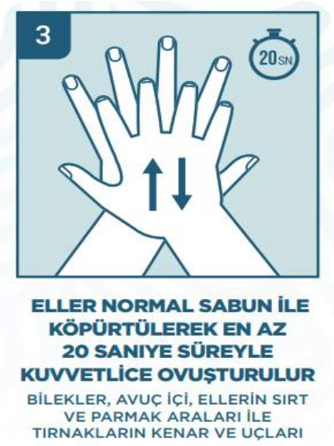


Slide 84

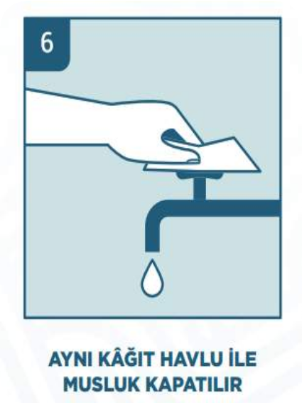

Slide 85
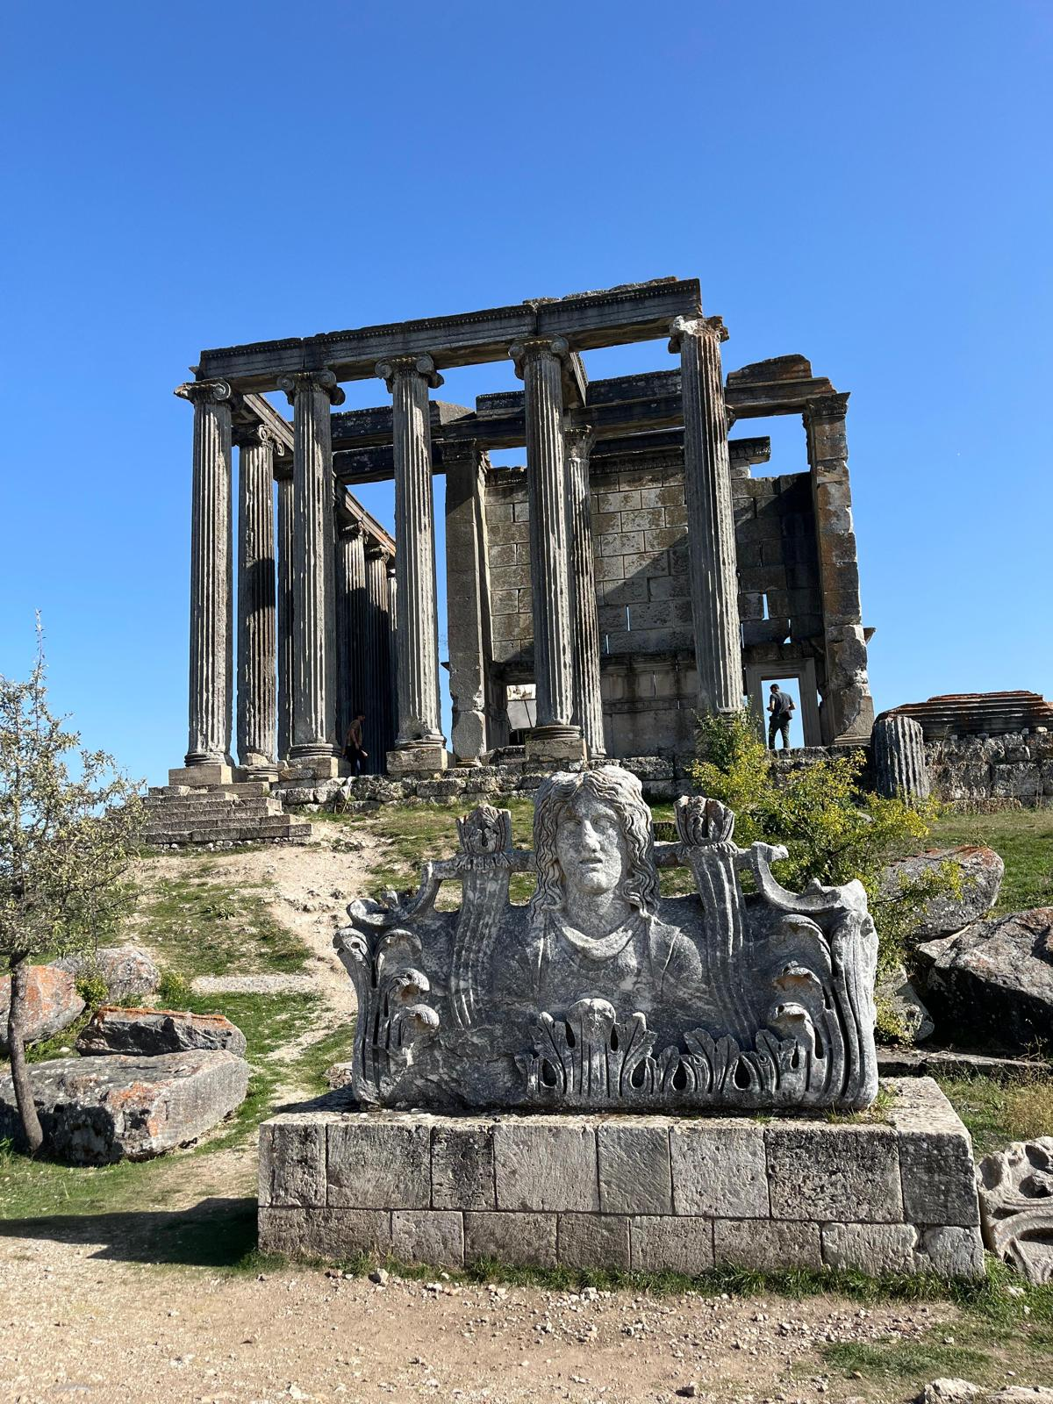

Slide 86
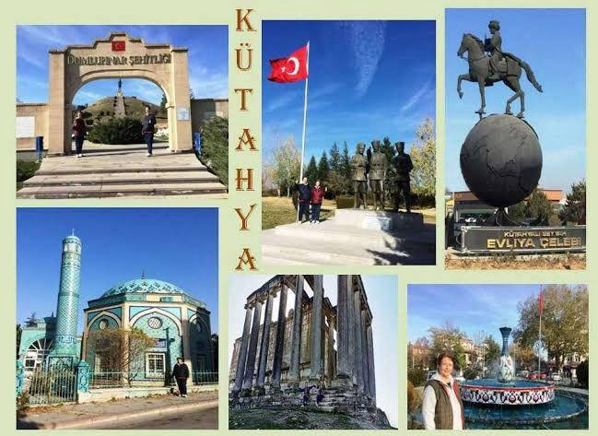

Slide 87
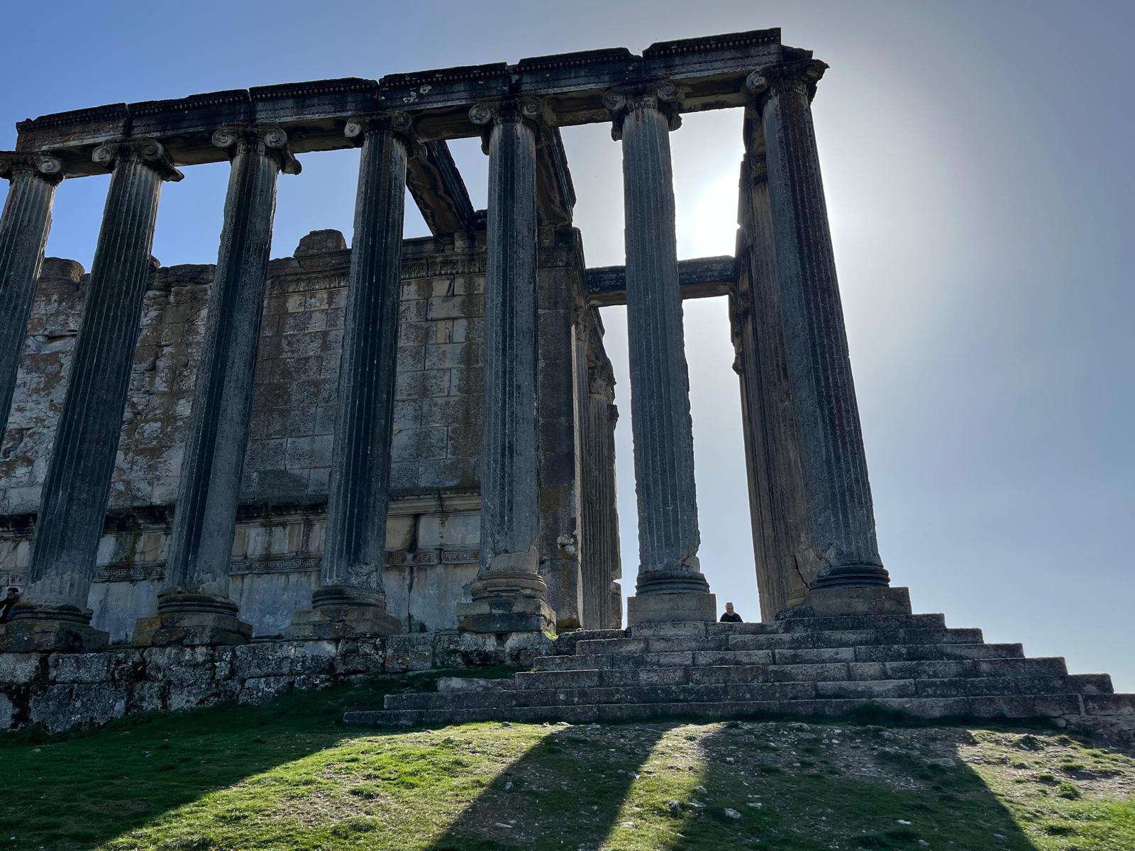

Slide 88
